Slide 1
Sistemas de Inteligencia Artificial TP1
Métodos de Búsqueda + Algoritmos Genéticos
Capart Micaela, Legajo Nº 60289
Ferraris Santiago, Legajo Nº 60129
Ruiz Mateo, Legajo Nº 60358

Slide 2
Lado A

Slide 3
8-Puzzle Estados
Grilla -> matriz 3x3 de números
Contiene los números de 1-8 para los valores que se pueden mover. Y un -1 para espacio en blanco.
Completo -> boolean de si se gano o no
Costo -> int con el costo hasta ese estado
Heurística -> el valor de la heurística en ese estado

Slide 4
8-Puzzle Heurísticas
Distancia Manhattan: Tomamos la suma de las distancias Manhattan de todas las piezas a la posición correcta.
Distancia Euclides: Tomamos la suma de las distancias euclides de todas las piezas a la posición correcta.
Cantidad de números en posición incorrecta: La cantidad de números que no están en la posición correcta.

Slide 5
8-Puzzle Método de Búsqueda
Método A* utilizando la distancia Manhattan como heurística.
A* busca el camino más corto. En este caso es óptimo ya que, el costo siempre es 1 y la heurística elegida es admisible. Además es completa ya que la ramificación es finita.

Slide 6
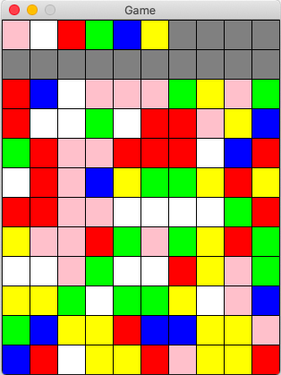
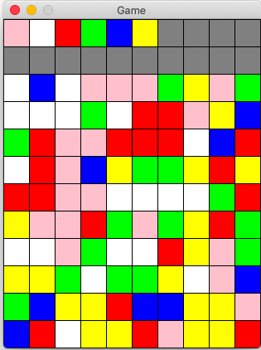
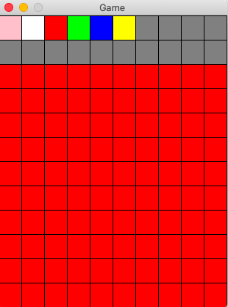
Fill-Zone Juego

Slide 7
Fill-Zone Estados
Color
Cells to paint
Colored cells
Border cells
Grid
Moves
Win
Heuristic
Cost

Slide 8
Fill-Zone Heurísticas
Admisibles
Colores que faltan
Movimientos mínimos para ganar
No admisibles
Celdas que faltan

Slide 9
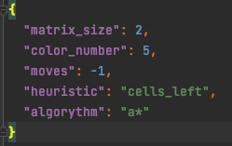
Fill-Zone Implementación
Consideraciones:
Se puede tener hasta 26 colores
Se puede jugar con o sin movimientos máximos
No cuenta como movimiento reutilizar el color seleccionado anteriormente
El tablero se genera de manera aleatoria
Parámetros configurables:

Slide 10
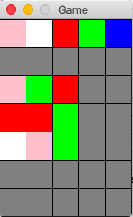
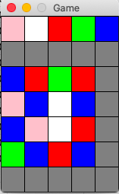
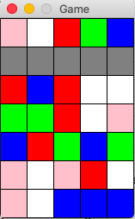
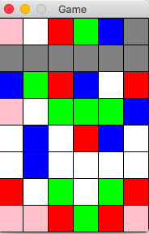
Fill-Zone Resultados
Se tomaron los resultados de correr los distintos algoritmos con estos 4 tableros

Slide 11
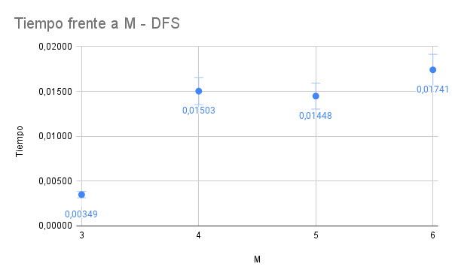
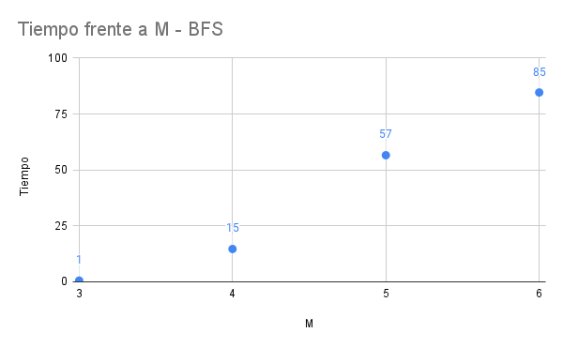

Slide 12
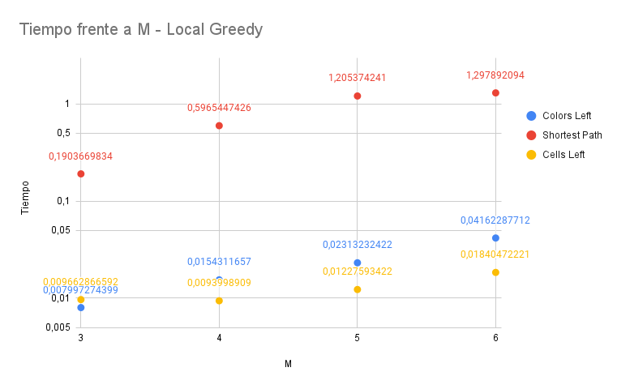
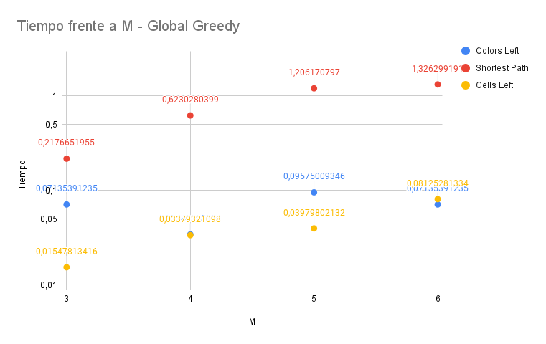
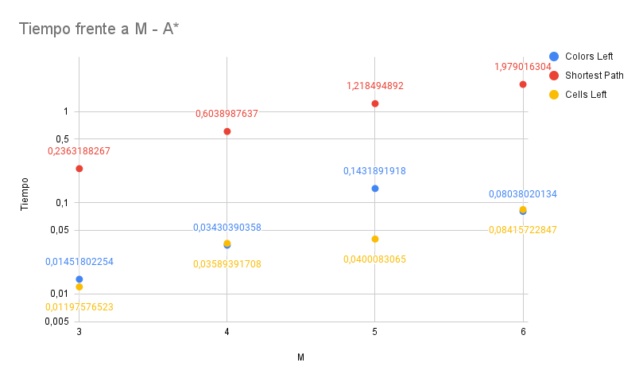

Slide 13
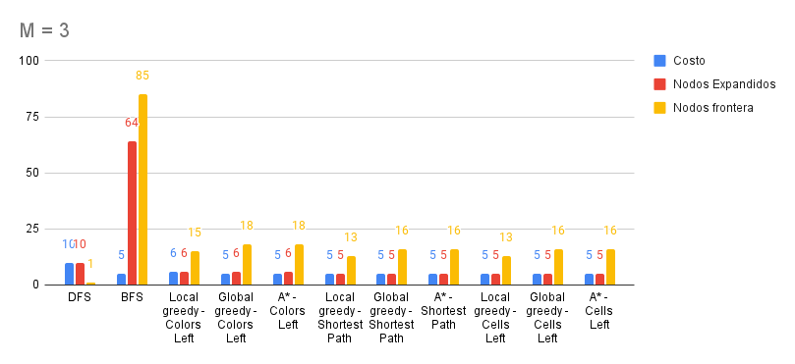
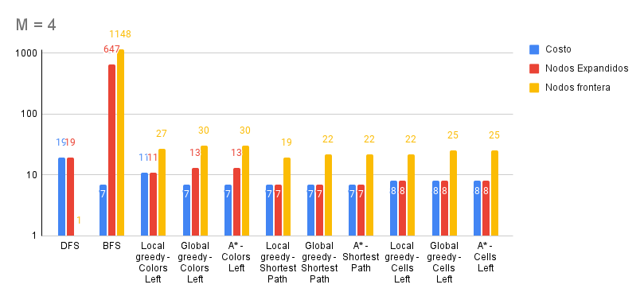
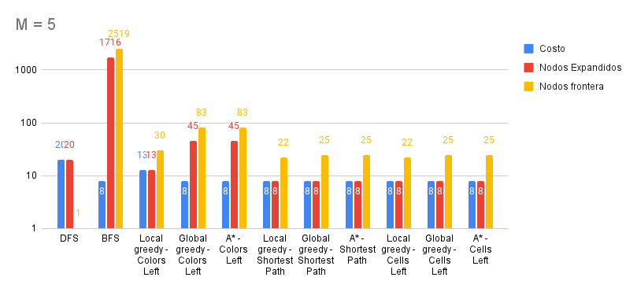
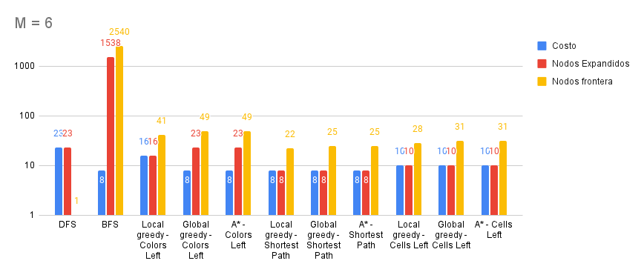

Slide 14
Para una grilla de 15x15
 | Tiempo | Costo | Nodos Expandidos | Nodos Frontera
Local Greedy - Colors Left | 1,246277809 | 53 | 53 | 143
Local Greedy Cells Left | 0,5912640095 | 21 | 21 | 61
Global Greedy Cells left | 3,016179085 | 21 | 21 | 64
A* Cells Left | 3,652353048 | 21 | 21 | 63
Para una grilla 30x30
 | Tiempo | Costo | Nodos Expandidos | Nodos Frontera
Local Greedy - Colors Left | 16,08571911 | 93 | 93 | 257
Local Greedy Cells Left | 1,723454952 | 43 | 43 | 127
Global Greedy Cells left | 86,00281429 | 43 | 43 | 130
A* Cells Left | 86,18921185 | 43 | 43 | 130

Slide 15
Lado B

Slide 16
Ejercicio 1
Input del programa: imagen de MxM pixeles, tamaño de la matriz (N)
Genotipo: matriz de NxN
Alelos: caracter ASCII
Locus: [L1, L2 … LN] donde Li es [li1, li2 … liN]
Fitness:
Al comienzo, dividimos la imagen en una grilla de NxN, cada cuadrado de la imagen tiene lado M/N.
Representar cada caracter ascii de la matriz en floor(M/N) píxeles.
Calcular la diferencia de píxeles comparando la representación del ascii con su respectivo lugar en la grilla, por cada gen.
El resultado de la función es M*M - suma(diferencias).

Slide 17
Ejercicio 1
Utilizaremos el método de selección Elite, ya que queremos siempre tomar como población las matrices que más se asemejen a la imagen.
Utilizaremos el método de cruza anular o el de dos puntos
Por nuestra experiencia en el TP, usamos los métodos de mutación uniforme o el completo.
Para la mutación asignariamos un nuevo gen aleatorio.
La condición de corte del programa la asignariamos cuando la diferencia de fitness entre generación y generación es muy baja.

Slide 18
Ejercicio 2

Slide 19
Estructura / Arquitectura
Genotipo: Array de números de tamaño N (siendo N la cantidad de colores de la paleta).
Alelos: Números float entre 0 y 100.
Locus: [p1, p2, …, pN] siendo pi la proporción del color en la posición i en la paleta de colores

Slide 20
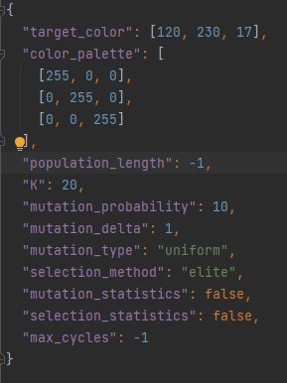
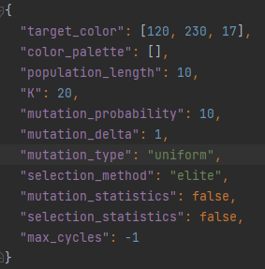
Input: archivo de configuración

Slide 21
Fitness
Máxima diferencia entre tonos - ⅀abs( Ci - Ti )
Donde C es el cálculo del RGB del color al que se le quiere calcular el fitness, y T es el color objetivo, y ⅀abs(Ci - Ti) sería: abs(Cred - Tred) + abs(Cgreen- Tgreen) + abs(Cblue- Tblue)

Slide 22
Métodos de selección
Elite
Torneos Deterministicos
Random

Slide 23
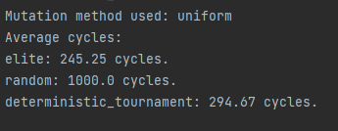
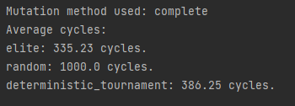
Métodos de selección (estadística)
Viendo las estadísticas, podemos decir que es más rápido usar el elite, aunque deterministic tournament arrojaba resultados un poquito mejores (Aproximadamente un 0.5% mejores según nuestra función de fitness)

Slide 24
Condición de corte
Para la condición de corte, hay varias maneras configurables:
Setear ciclos infinitos en la configuración, y que corte al conseguir el color deseado, o cuando se repita el mismo fitness en 100 generaciones consecutivas
Setear una máxima cantidad de generaciones en la configuración
Apagar la mutación en la configuración seteando alguno de los dos parámetros relacionados en 0, y entonces la cantidad de generaciones máxima es 1000.

Slide 25
Método de cruza
Elegimos utilizar el método de cruza Uniforme.
Probabilidad de que los hijos sean iguales que los padres: [0, N]
Un punto: 1/(N+1) * 2 = 2/(N+1) (P=0 | P=N)
Dos puntos: 1/(N+1) * 1/(N+1) * (N+2) = (N+2)/((N+1)* (N+1))(P1 = 0 ^ P2 = 0 | P1 = 1 ^ P2 = 1 |...| P1 = N ^ P2 = N | P1 = 0 ^ P2 = N)
Anular: >= 1/(N+1) (L = 0)
Uniforme: 1/(2^N) * 2 = 1/(2^(N-1)) ( G1 = G2 = … = GN = 0 | G1 = G2 = … = GN = 1)
Por lo tanto, el método de cruza Uniforme es el que menos chance tiene de repetir hijos.

Slide 26
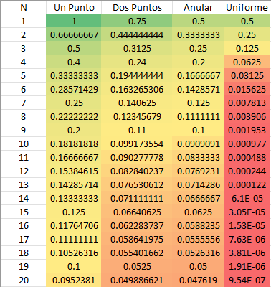
Método de cruza

Slide 27
Métodos de mutación
Uniform
Gen
Multigen
Complete
Elegimos aplicar un delta (configurable) para la mutación, ya que tiene sentido mantener un número parecido al tono del color objetivo.

Slide 28
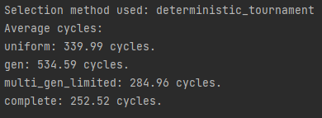
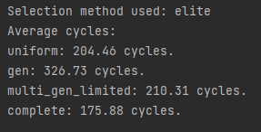
Métodos de mutación (estadísticas)
Están implementados los 4, pero por las estadísticas, si tuviéramos que elegir, elegimos el Complete, ya que es con gran diferencia el que menos ciclos necesita para llegar a formar el color.

